Slide 1
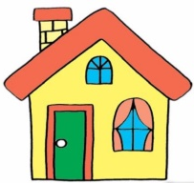
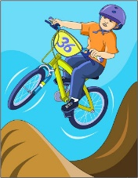
Avril 2025
9 | 10 | 11 | 12 | 13 | 14 | 15 | 16 | 17 | 18
printemps

Slide 2
Avril 2025
19 | 20 | 21 | 22 | 23 | 24 | 25 | 26 | 27 | 28
printemps
Lundi de Pâques
Vacances de printemps
Journée de
la terre

Slide 3
MAI 2025 |  |  | MAI 2020
29 | 30 | 1 | 2 | 3 | 4 | 5 | 6 | 7 | 8
printemps

Slide 4
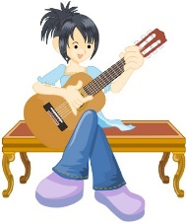
Mai 2025
9 | 10 | 11 | 12 | 13 | 14 | 15 | 16 | 17 | 18
printemps
Unie dans la diversité

Slide 5
Mai 2025
19 | 20 | 21 | 22 | 23 | 24 | 25 | 26 | 27 | 28
printemps
Fête de la nature
du 21 au 25 mai
Fête
des mères

Slide 6
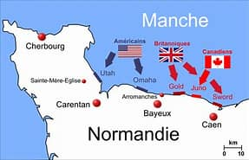
 |  |  | Juin 2025 | Juin 2022
29 | 30 | 31 | 1 | 2 | 3 | 4 | 5 | 6 | 7
printemps
Ascension

Slide 7
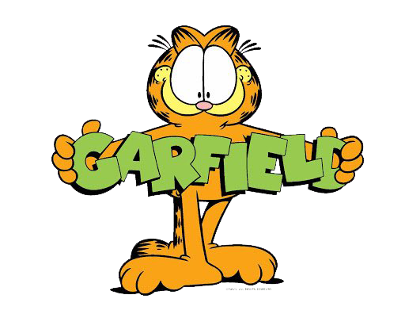
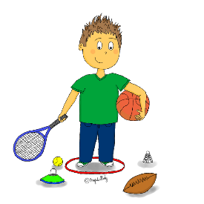
Juin 2025
8 | 9 | 10 | 11 | 12 | 13 | 14 | 15 | 16 | 17
printemps
19 juin 1978
Lundi de Pentecôte

Slide 8
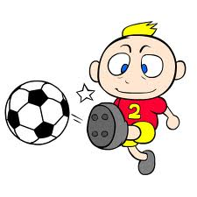
Juin 2025
18 | 19 | 20 | 21 | 22 | 23 | 24 | 25 | 26 | 27
 |  |  | Fête de la Musique
été

Slide 9
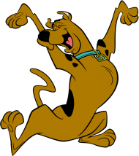
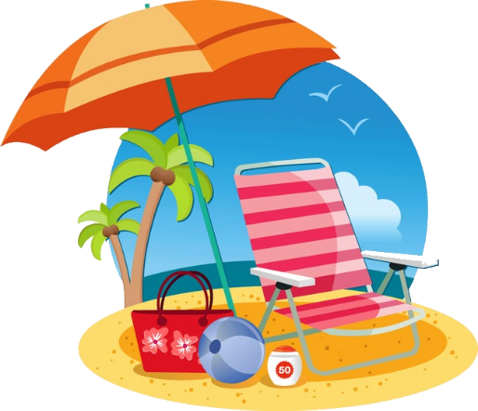
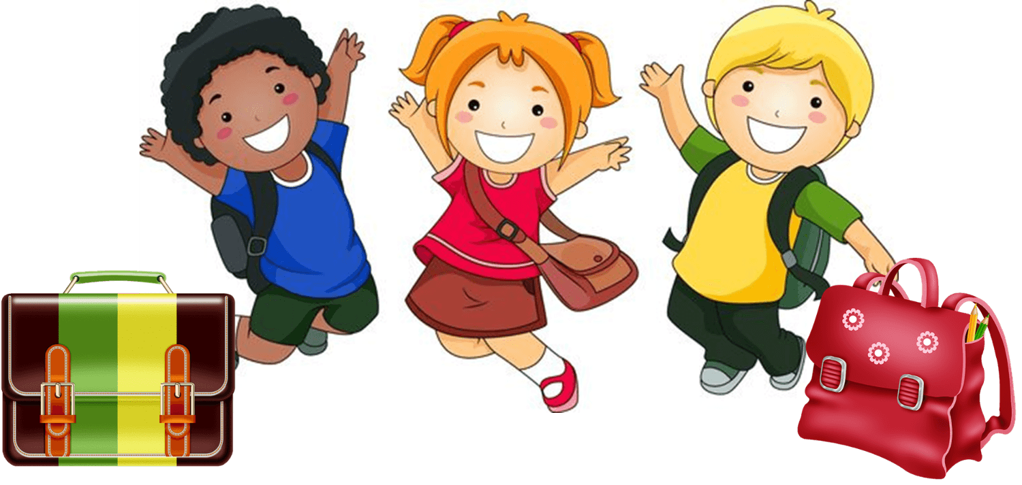
 |  |  |  | Juillet 2020
28 | 29 | 30 | 1 | 2 | 3 | 4 | 5 | 6 | 7
été
L ’école est finie !
Juillet 2025
Dernier jour d’école !

Slide 10
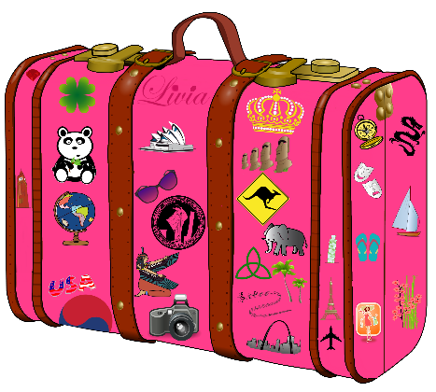
 |  |  |  | Juillet 2020
8 | 9 | 10 | 11 | 12 | 13 | 14 | 15 | 16 | 17
 |  |  |  |  |  | Fête Nationale
été
Juillet 2025

Slide 11
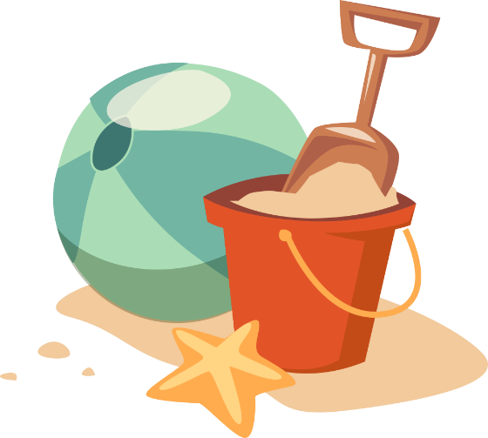
 |  |  |  | Juillet 2020
18 | 19 | 20 | 21 | 22 | 23 | 24 | 25 | 26 | 27
été
Juillet 2025

Slide 12
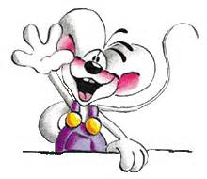
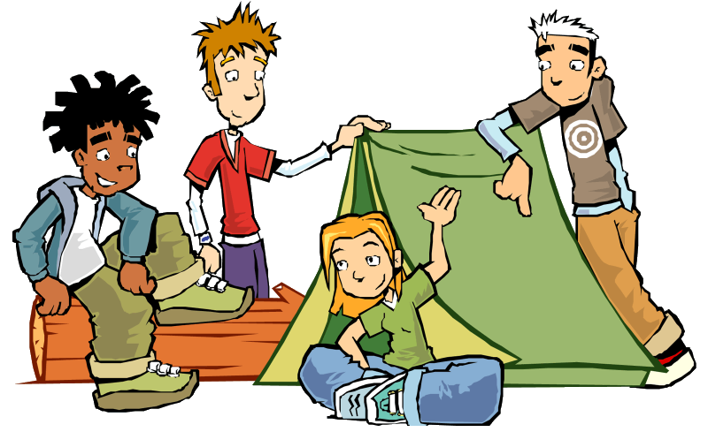
 |  |  |  | Juillet 2020
28 | 29 | 30 | 31 | 1 | 2 | 3 | 4 | 5 | 6
été
Août 2025

Slide 13
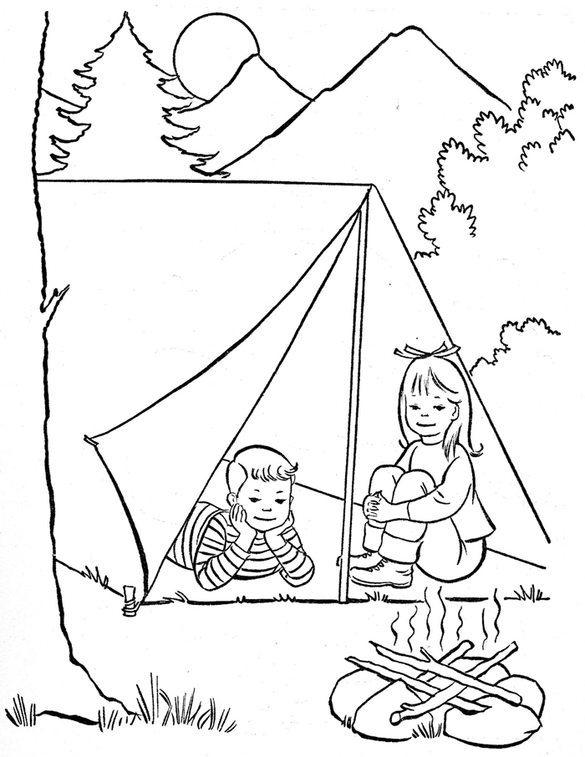
 |  |  |  | Juillet 2020
7 | 8 | 9 | 10 | 11 | 12 | 13 | 14 | 15 | 16
été
Août 2025

Slide 14
 |  |  |  | Juillet 2020
17 | 18 | 19 | 20 | 21 | 22 | 23 | 24 | 25 | 26
été
Août 2025

Slide 15
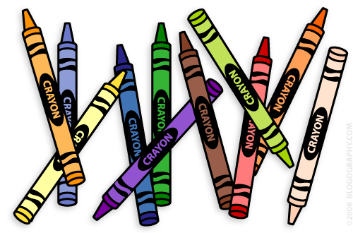
 |  |  |  | Juillet 2020
27 | 28 | 29 | 30 | 31 | 1 | 2 | 3 | 4 | 5
été
Septembre 2025

